Slide 1
Hundir la flota y Cuatro en línea
Stefano Tomasini Hoefner. Grupo Ig

Slide 2
Resumen de Hundir la flota
El proyecto de Hundir la Flota se hizo en una semana de trabajo, con retoques posteriores hechos en otros días.
Las características que destacan de este Hundir la flota son varias, requirió trabajo implementarlas:
Posibilidad de configuración total del juego antes de empezar a jugar. Se puede elegir el número de cada tipo de barco y se pueden elegir las dimensiones del casillero que quieran los jugadores. El programa funciona correctamente con cualquier cantidad de barcos y tipo de casillero.
Ejecución en la consola muy decorada y estética.
Código relleno con comentarios que explican claramente la funcionalidad de cada parte del código.
Estadísticas de final de juego
Opción de reiniciar tras terminar una partida

Slide 3
Resumen de Cuatro en línea/Conecta cuatro
El proyecto de Cuatro en línea se hizo en tres días, como una parte extra de la entrega. Al igual que Hundir la flota, su ejecutable está muy decorado. Tiene la opción de reiniciar el juego tras terminar una partida; de igual forma que en el otro proyecto. También se llama a los jugadores por su nombre introducido previamente. Desafortunadamente, en esta versión de Cuatro en línea no se puede ganar haciendo “cuatro en línea” diagonalmente ya que es muy difícil implementar eso, pero el resto del juego funciona correctamente sin problemas.

Slide 4
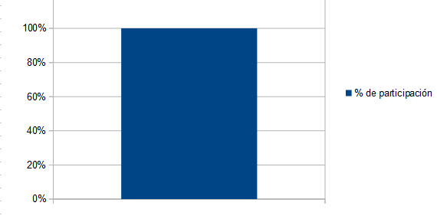
Porcentaje de participación
Yo soy el azul.

Slide 5
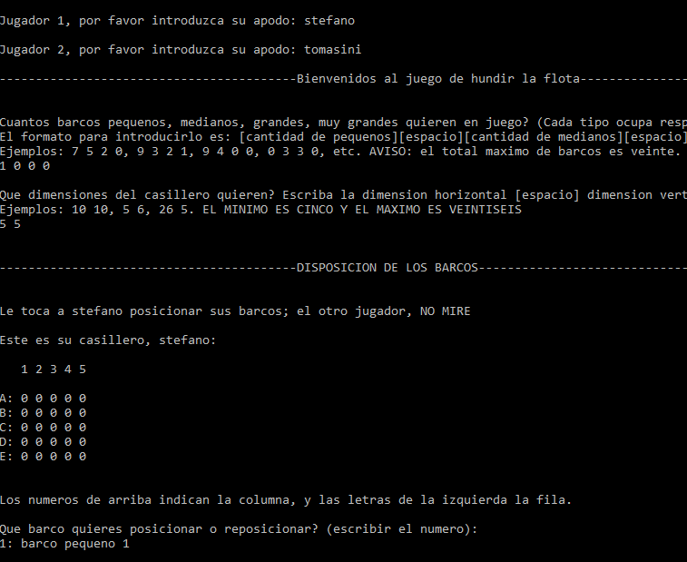
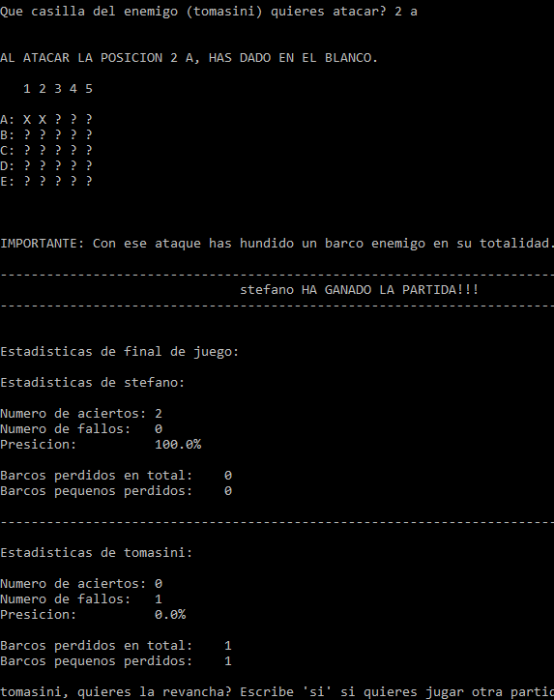
Pantallazos Hundir la flota

Slide 6
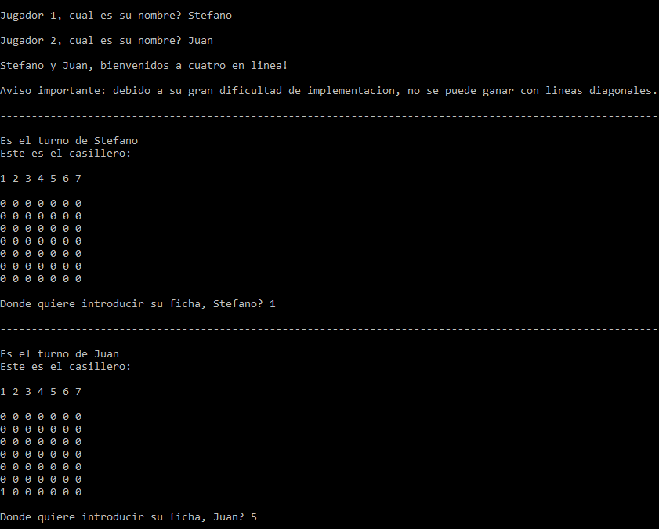
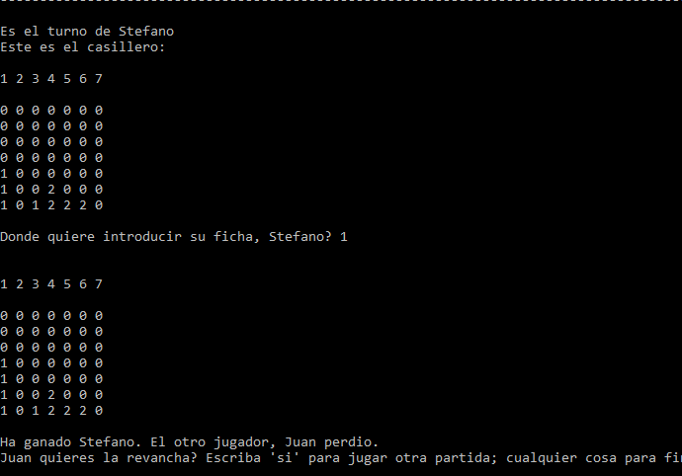
Pantallazos Cuatro en línea

Slide 7
Conclusión
Creo que me salió bien el proyecto, pero el problema es que no hice el diagrama de flujo y el pseudocódigo (el primero es imposible de hacer debido a la complejidad del código).
En el futuro podría mejorar algunos problemas en el juego de Hundir la flota como:
Aunque pongas las coordenadas al revés (3 A en vez de A 3) el juego no se “crashee” y el programa detecte automáticamente cuál es la coordenada vertical y cual la horizontal.
Darle colores
Que se guarden las estadísticas en algún lugar.
Pero en general realmente no hay mucho que agregar, está bastante completo.

